Slide 1
Trabajo Práctico Integrador
Buscar un conjunto de datos de su preferencia y entrenar modelos de visión para alguna de las tareas que vemos durante el curso (clasificación, detección de objetos, segmentación, etc).
Entregas:
Para la clase 5: Dataset seleccionado y tipo de problema que desean resolver.
Para la clase 8: Diapositivas de la presentación, notebooks con desarrollo, entrenamiento y resultados de cada experimento.
Duración de las presentaciones: ~15 min
Cantidad de integrantes: 2 o 3 personas

Slide 2
Trabajo Práctico Integrador
Las diapositivas y el código deben contener:
Descripción del problema que hay detrás del conjunto de datos.
Análisis exploratorio del conjunto de datos.
Tarea de visión por computadora a resolver y métricas a utilizar para evaluarla.
Uso de Data Augmentation. Porque sí o porque no. Cuales se utilizaron y sus configuraciones.
Arquitecturas de modelos a entrenar (al menos 2).
Uso de Transfer Learning. Porque sí o porque no. En caso de utilizarlo a partir de que pesos de realizó.
Entrenamientos realizados (al menos 4). Hiperparametros utilizados en cada uno.
Gráficas de resultados y sus comparaciones.
Conclusiones.
Se evaluará la claridad en la exposición.

Slide 3
Ejemplo: Descripción del problema
En el mundo hay una asombrosa diversidad de flores, llegando a superar el número de 400000 especies diferentes.
Se desean identificar diferentes especies de flores en base a imágenes posiblemente capturadas con diferentes fuentes.
Se toma como ejemplo el desafio de Kaggle: https://www.kaggle.com/competitions/flower-classification-with-tpus/overview
Salida esperada: nombre de la flor presente en la imagen.

Slide 4
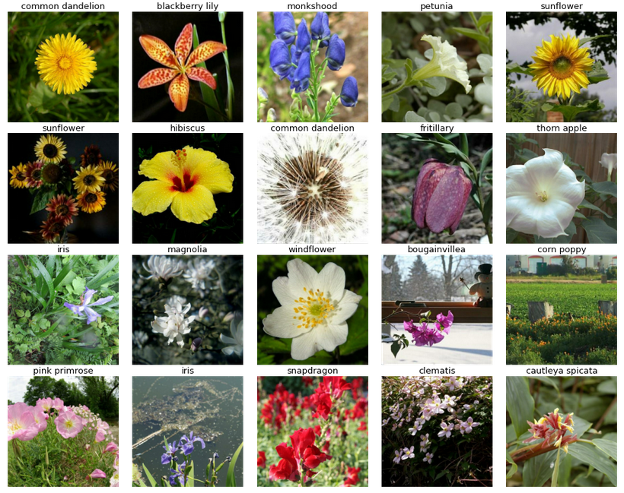
Ejemplo: Conjunto de datos
El dataset está compuesto por imágenes RGB cuadradas con flores en diferentes entornos.
Posee 100 clases, entre las cuales podemos encontrar: {'pink_primrose', 'hard-leaved pocket orchid', ‘canterbury bells', 'sweet_pea', 'wild_geranium', 'tiger_lily', 'moon_orchid', 'bird_of_paradise', 'monkshood', 'globe_thistle', …}
Resolución de las imágenes: 224x224
El conjunto de datos está dividido en:
train:12753 img, test: 3712img

Slide 5
Ejemplo: Solución propuesta
Entrenar un clasificador de imágenes multiclase, que debiera poder generalizar para imágenes con diferentes orígenes.
Para salvar los pequeños desbalances que presenta el dataset, la métrica que se utilizará para evaluar la performance del modelo entrenado será Balanced Accuracy.
La solución deberá devolver el nombre de la clase correspondiente para cada imagen de entrada.
Requerimiento: que haya una sola especie de flor presente en la imagen.

Slide 6
Ejemplo: Data Augmentation
Data Augmentation:
Random Rotation (-30°, 30°)
Width Shift (+/- 20%)
Height Shift (+/- 20%)
Random Zoom (hasta un 10%)
Horizontal Flip (50%)
Se evitan las transformaciones de color dado que las especies de flores se caracterizan por tales propiedades (por ejemplo un girasol sera siempre de color amarillo).
Por lo tanto, se escogen una serie de transformaciones relativas a la posición y geometría de las imágenes.
Incluir en caso de que sea necesario algún preprocesamiento de las imágenes o codificación o decodificación de los datos/etiquetas.

Slide 7
Ejemplo: Modelos a entrenar
Listado de modelos a entrenar:
VGG16
ResNet50
InceptionV3
CCT
En todos los casos los modelos se entrenan haciendo Transfer Learning, eliminando la última capa densa y reemplazandola por una nueva. Los modelos preentrenados están entrenados con ImageNet.
Además, el modelo ResNet50 fue entrenado sin utilizar Transfer Learning para comparar los resultados.

Slide 8
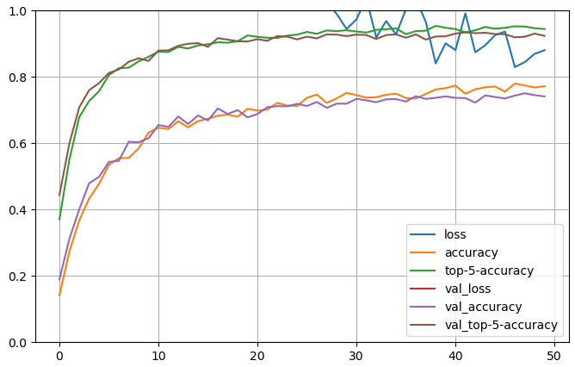
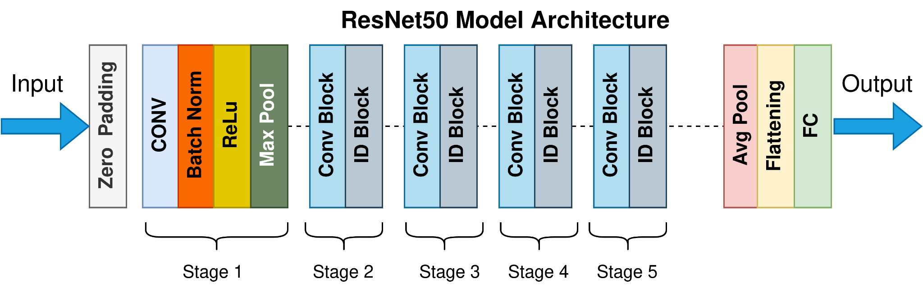
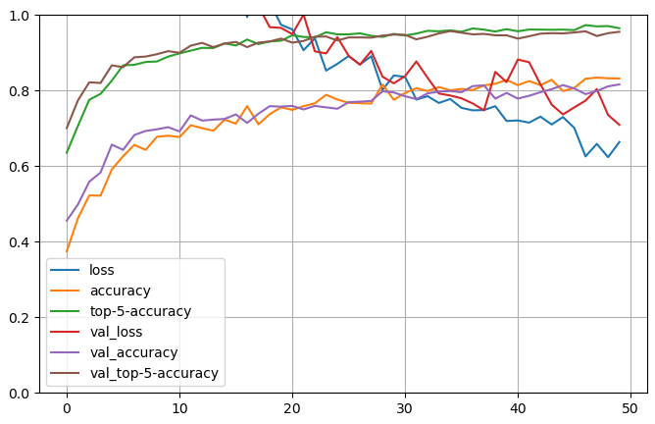
Ejemplo: Entrenamiento ResNet50
Entrenamiento sin DA
Se entrenó el modelo ResNet50 con y sin data augmentation.
En primer lugar se entrenó partiendo de un pre entrenamiento en ImageNet, haciendo transfer learning para el problema que abordamos.
En segundo lugar se entrenó partiendo de un estado inicial random.
Para ayudar a la convergencia del entrenamiento se utilizó un scheduler para disminuir exponencialmente el learning rate durante el entrenamiento.
Entrenamiento con DA

Slide 9
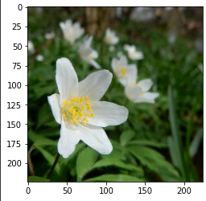
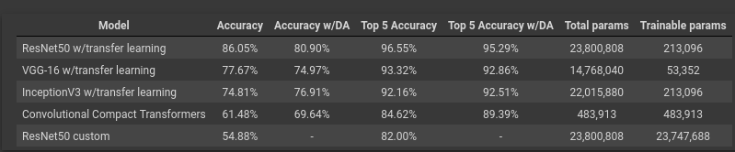
Ejemplo: Conclusiones y resultados
El transfer learning realizado ha logrado disminuir en gran medida el tiempo de entrenamiento necesario.
El modelo CCT tiene una muy buena relación de accuracy alcanzado en función de la cantidad de parámetros totales del modelo.
El data augmentation produjo mejoras solamente en algunos de los modelos. Posiblemente se deba a una escasa duración del entrenamiento.

Slide 10
Recomendación Final
Empiecen ya!!! El tiempo pasa volando, y las GPU se toman su tiempo.
Trabajen con datasets ya etiquetados, no se pongan a etiquetar ustedes!
Para validar rápidamente algunos experimentos, pueden utilizarse datasets reducidos al momento de hacer un ajuste de hiperparametros y luego sobre las combinaciones más prometedoras hacer un entrenamiento con el dataset completo.
Envíenos resultados parciales tanto de los experimentos como del estado de la presentación. Mientras más cortos sean los ciclos de feedback, antes podrán validar que están en el camino correcto.

